Slide 1






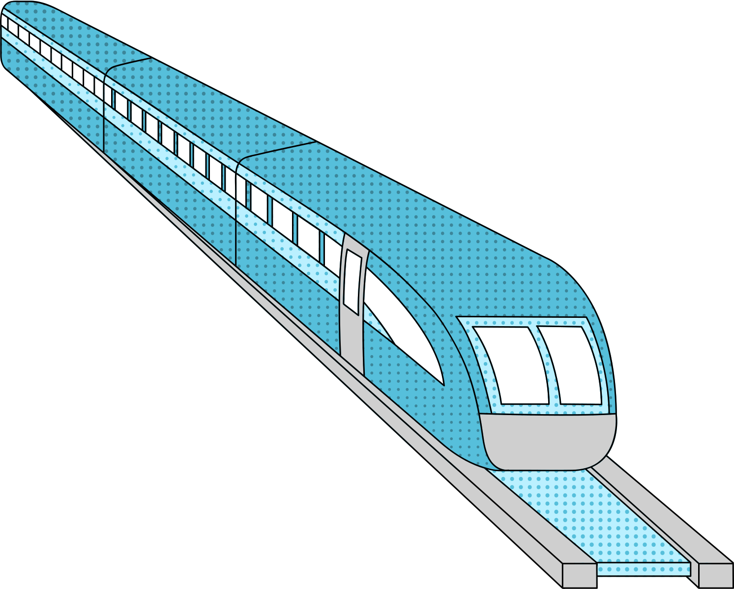

UBND QUẬN LONG BIÊN
TRƯỜNG MẦM NON HỒNG TIẾN
CHỦ ĐỀ: PHƯƠNG TIỆN GIAO THÔNG
Đề tài: Xếp tàu hoả
VĐTN: Đoàn tàu nhỏ xíu
Lứa tuổi: Nhà trẻ (24 - 36 tháng)
Giáo viên: Lý Thị Phượng

Slide 2





Kiến thức
- Cung cấp về màu sắc cho trẻ
- Trẻ biết gọi tên sản phẩm của mình
- Trẻ biết xếp sắt, cạnh nhau.
- Trả lời được một số câu hỏi của cô to, rõ ràng
2. Kỹ năng
- Trẻ có kỹ năng xếp thành tàu hỏa
- Trẻ có kỹ năng cầm khối gỗ, xếp sắt, cạnh nhau.
- Phát triển vận động tinh các ngón tay cho trẻ.
- Rèn luyện sự phối hợp của tay với mắt.
3. Thái độ
- Trẻ hoạt động với đồ vật một cách tích cực, hàng thủ, chui động
- Trẻ chú ý lắng nghe và trả lời câu hỏi của cô.
- Trẻ có nề nếp học tập ngoan.
- Thỏa mãn nhu cầu hoạt động với đồ vật của trẻ

Slide 3







ỔN ĐỊNH TỔ CHỨC

Slide 4




Quan sát mẫu tàu hoả và đàm thoại
Xếp tàu hoả

Slide 5
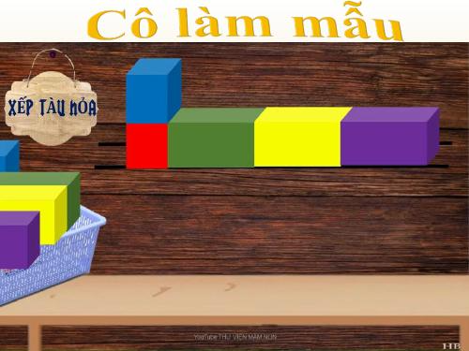

Slide 6





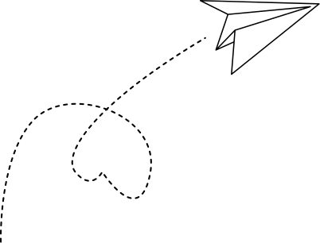
Trẻ thực hiện

Slide 7





VẬN ĐỘNG THEO NHẠC
Đoàn tàu nhỏ xíu
Tác giả: Mộng Lân

Slide 8








HẸN GẶP LẠI!

